Slide 1
Введение в программирование на языке Python
Лекции 1, 2
Язык Python (произносится как Пайтон или Питон) появился в 1991 году и был разработан Гвидо ван Россумом. Язык назван в честь шоу "Летающий цирк Монти Пайтона".
Python – высокоуровневый язык, поддерживающий императивное, объектно-ориентированное и функциональное программирование.

Slide 2
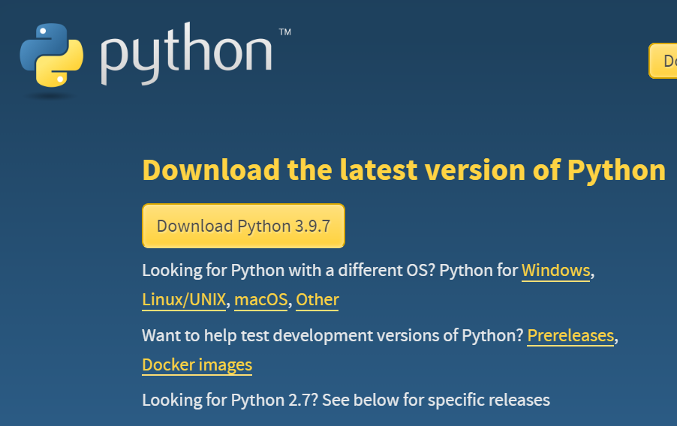
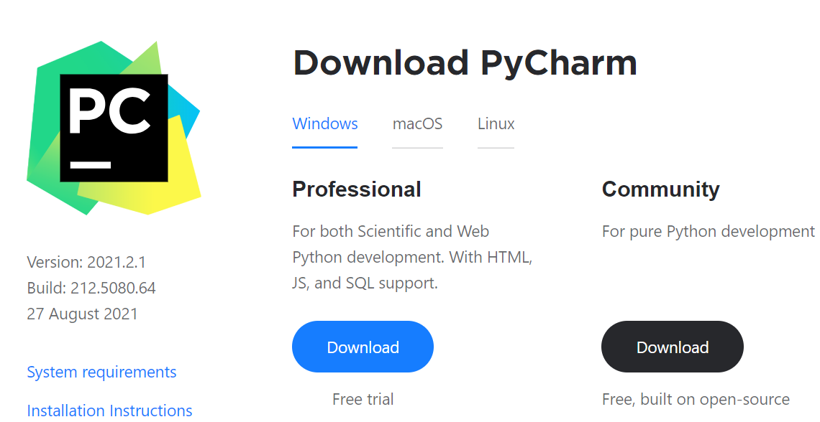
Ссылки на ПО
Интерпретатор языка Python 3:
https://www.python.org/downloads/
Среда программирования JetBrains PyCharm (Community):
https://www.jetbrains.com/pycharm/download

Slide 3
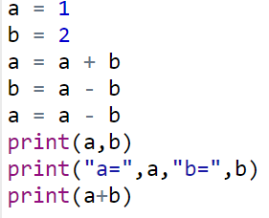
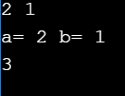
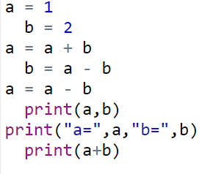
1 Последовательность операторов
ОШИБКА!
Все операторы, входящие в последовательность действий, должны иметь один и тот же отступ

Slide 4
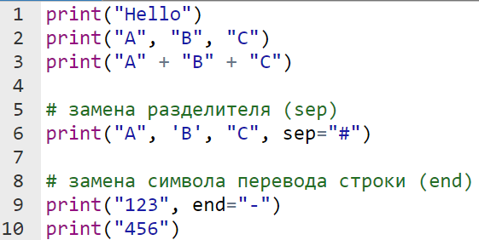
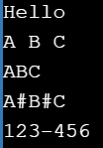
2 Ввод-вывод данных (консоль)

Slide 5
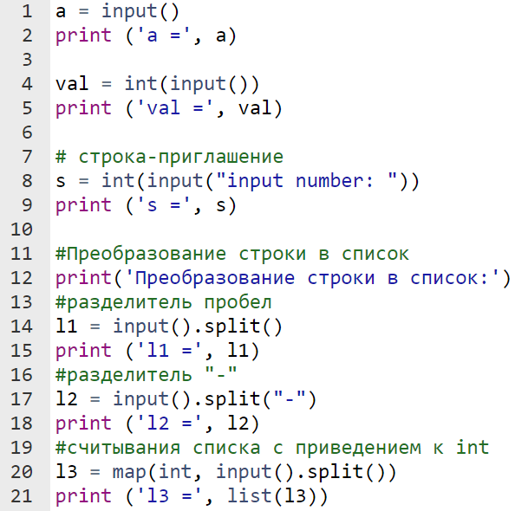
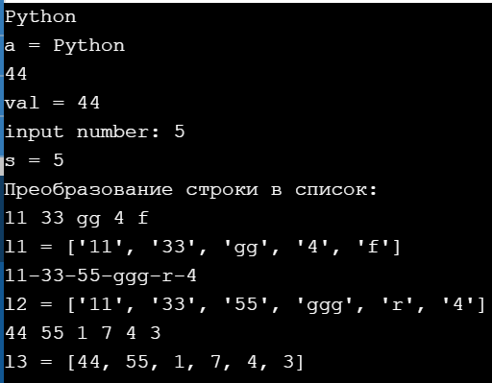

Slide 6
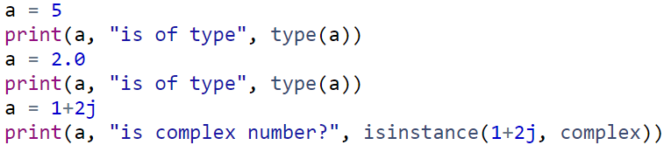

3 Основные типы данных
ЧИСЛА
целые (int)
комплексные (complex): x+yj
с плавающей запятой (float)
type() - определение класса переменной или значения
isinstance() - проверка принадлежности объекта определённому классу

Slide 7
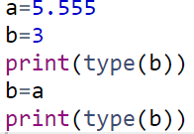

Динамическая типизация объектов:
- любой объект является ссылкой;
- типом объекта является то, на что он ссылается;
- тип объекта может произвольно меняться по ходу выполнения кода, когда ссылка начинает ссылаться на другой объект (например, в результате операции присвоения).

Slide 8
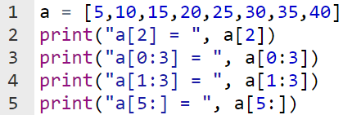
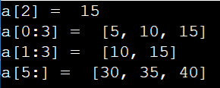
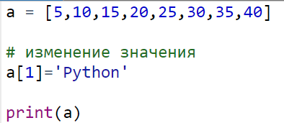
СПИСКИ (list) - упорядоченные коллекции объектов произвольных типов
Пример создания списка: a = [1, 2.2, 'python']
Оператор [ ] – извлечение элемента (“доступ по индексу”) или диапазона элементов (“извлечение среза”)

Slide 9
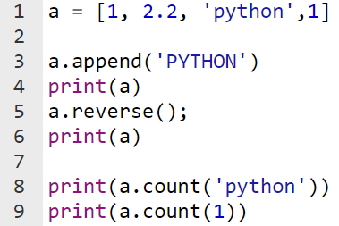
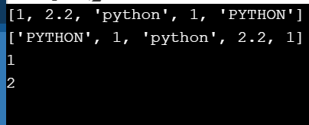
Некоторые методы списков:
append() - добавляет элемент в конец списка;
reverse() – разворачивает список;
count(x) - возвращает количество элементов со значением x.

Slide 10



КОРТЕЖИ (tuple) - упорядоченная последовательность неизменяемых элементов
Пример создания кортежа: a = (1, 2.2, 'python')
Для извлечения элементов используется оператор [ ]

Slide 11
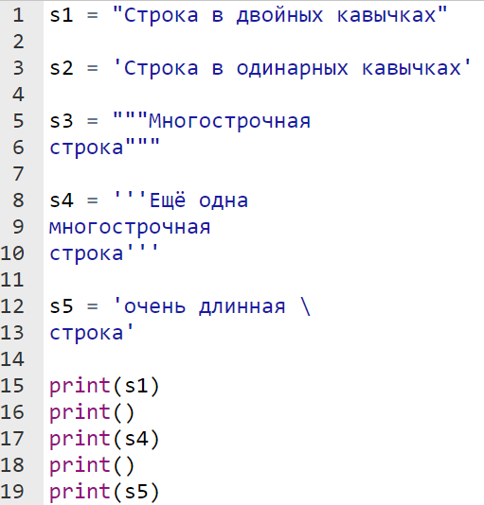
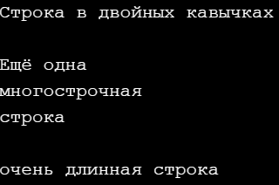
СТРОКА (str) - последовательность символов
Примеры создания строк:

Slide 12
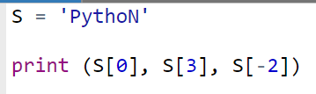




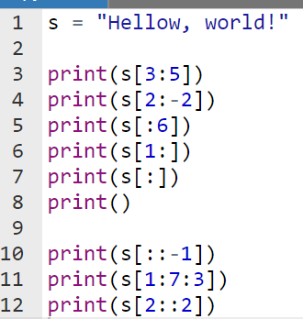
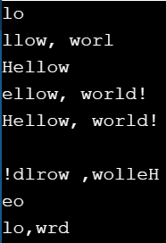



Базовые операции над строками:
4) доступ по индексу
4) доступ по индексу
1) конкатенация
5) извлечение среза [X:Y:<ШАГ>]
X – начало среза, а Y – окончание
2) дублирование строки
3) длина строки

Slide 13
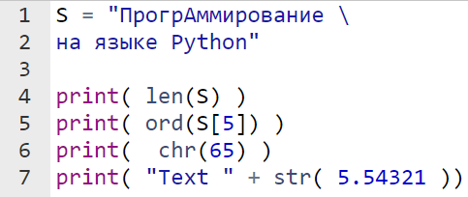
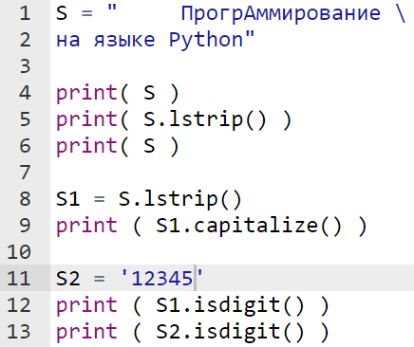
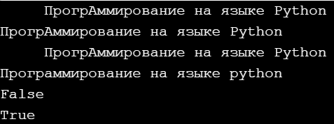
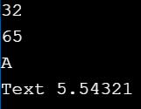
Функции и методы создают новую строку, а не меняю текущую
Встроенные функции строк:
len(S) – длина строки S;
ord(C) - преобразует символ C в целое число;
chr(D) - преобразует целое число D в символ;
str(O) - изменяет тип объекта O на str.
Некоторые методы строк:
lstrip() – удаление пробельных символов в начале строки;
capitalize() - переводит первый символ строки в верхний регистр, а все остальные в нижний ;
isdigit() - состоит ли строка из цифр?

Slide 14
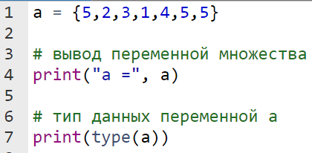


МНОЖЕСТВО (set) - неупорядоченная последовательность (дубликаты автоматически удаляются)
Пример создания множества: a = {5,2,3,1,4}
Оператор [ ] нельзя применять

Slide 15
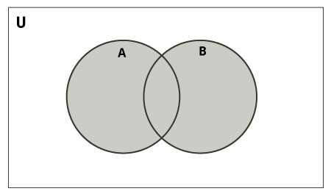
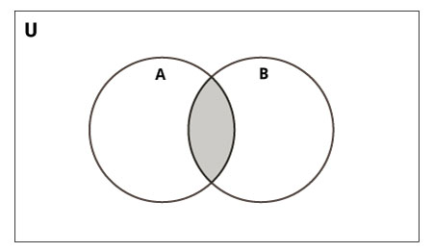
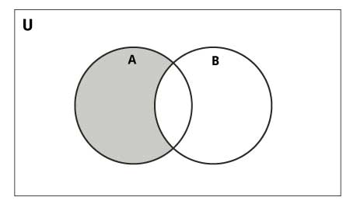
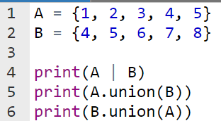
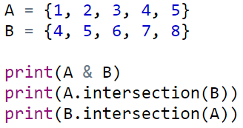
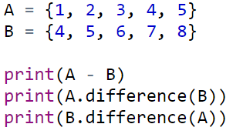



Операции над множествами
1) Объединение
3) Определение разницы множеств
2) Пересечение

Slide 16
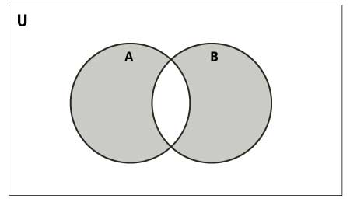
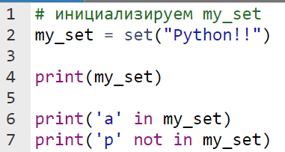


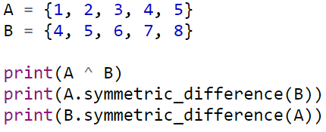


Операции над множествами
4) Симметричная разница множеств
5) Проверка принадлежности к множеству
6) Итерация множества

Slide 17
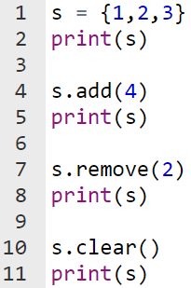
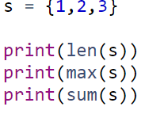
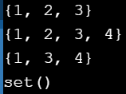

Некоторые методы множеств:
add() - добавляет элемент во множество;
clear() - удаляет все элементы из множества;
remove() - удаляет элемент из набора. Если элемент не является членом множества, выдает KeyError.
Некоторые встроенные функции для работы с множествами:
len() - возвращает длину (количество элементов) множества;
max() - возвращает наибольший элемент во множестве;
sum() - возвращает сумму всех элементов множества.

Slide 18
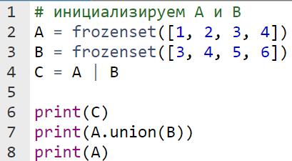
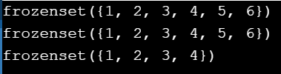
НЕИЗМЕНЯЕМОЕ МНОЖЕСТВО (Frozenset) – неизменяемое множество

Slide 19
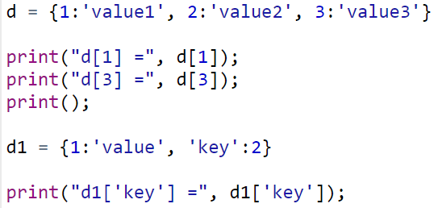
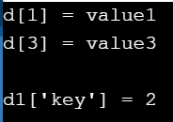
СЛОВАРИ (dict) - неупорядоченные наборы пар ключ-значение
Пример создания словаря: d = {1:'value1', 2:'value2', 3:'value3'}

Slide 20
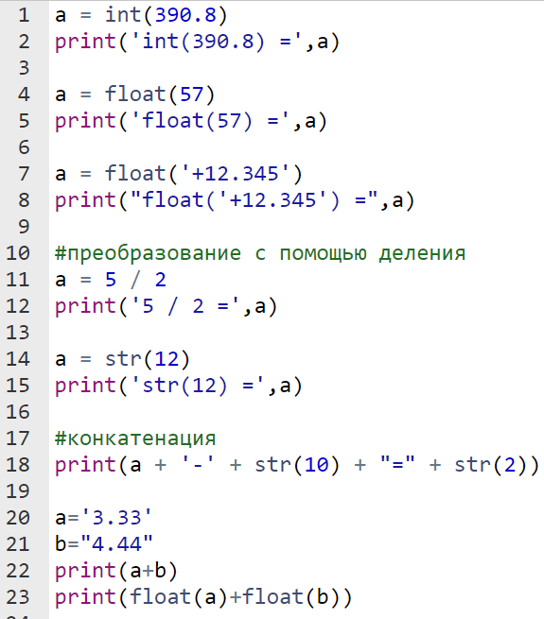
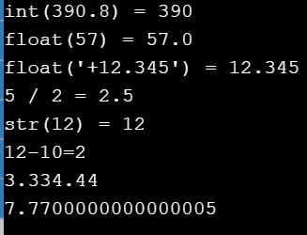
4 Преобразование типов

Slide 21
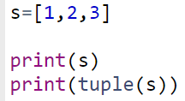

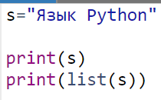

Преобразование в кортеж: tuple(…)
Преобразование в список: list(…)

Slide 22
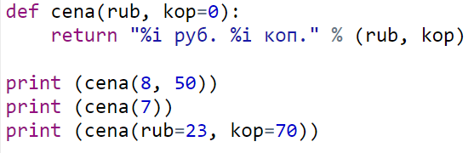

5 Функции
def
lambda

Slide 23
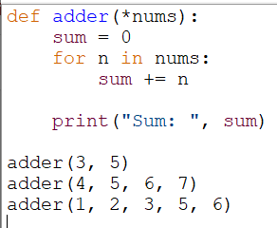
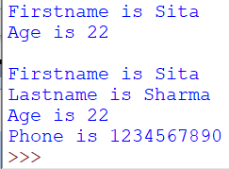

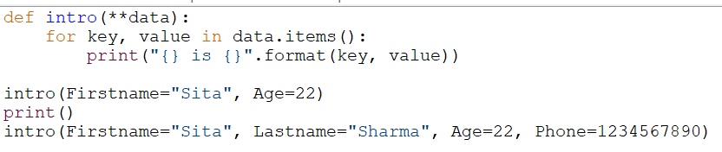
Переменное количество аргументов функции
*args - для неименованных аргументов;
**kwargs - для именованных аргументов.

Slide 24



6 Переменные
Указать значений для нескольких переменных за одну операцию:

Slide 25






Локальные и глобальные переменные:

Slide 26




7 Управляющие конструкции
Конструкция if
ВАЖНО: блок кода, который необходимо выполнить, в случае истинности выражения, отделяется пробелами слева!
Примеры

Slide 27





Конструкция if – else
Примеры

Slide 28





Конструкция if – elif – else

Slide 29




Оператор цикла while
Примеры
Бесконечный цикл

Slide 30






Оператор цикла for

Slide 31




Операторы break и continue

Slide 32

8 Комментарии

Slide 33
9 Операции
Арифметические операции
Оператор | Описание
+ | Сложение - Суммирует значения слева и справа от оператора
- | Вычитание - Вычитает правый операнд из левого
* | Умножение - Перемножает операнды
/ | Деление - Делит левый операнд на правый
% | Деление по модулю - Делит левый операнд на правый и возвращает остаток.
** | Возведение в степень - возводит левый операнд в степень правого
// | Целочисленное деление - Деление в котором возвращается только целая часть результата. Часть после запятой отбрасывается.

Slide 34
Операции сравнения
Оператор | Описание
== | Проверяет равны ли оба операнда. Если да, то условие становится истинным.
!= | Проверяет равны ли оба операнда. Если нет, то условие становится истинным.
> | Проверяет больше ли значение левого операнда, чем значение правого. Если да, то условие становится истинным.
< | Проверяет меньше ли значение левого операнда, чем значение правого. Если да, то условие становится истинным.
>= | Проверяет больше или равно значение левого операнда, чем значение правого. Если да, то условие становится истинным.
<= | Проверяет меньше или равно значение левого операнда, чем значение правого. Если да, то условие становится истинным.

Slide 35
Побитовые операции
Оператор | Описание
& | Бинарный "И" оператор, копирует бит в результат только если бит присутствует в обоих операндах.
| | Бинарный "ИЛИ" оператор копирует бит, если тот присутствует в хотя бы в одном операнде.
^ | Бинарный "Исключительное ИЛИ" оператор копирует бит только если бит присутствует в одном из операндов, но не в обоих сразу.
~ | Бинарный комплиментарный оператор. Является унарным (то есть ему нужен только один операнд) меняет биты на обратные, там где была единица становиться ноль и наоборот.
<< | Побитовый сдвиг влево. Значение левого операнда "сдвигается" влево на количество бит указанных в правом операнде.
>> | Побитовый сдвиг вправо. Значение левого операнда "сдвигается" вправо на количество бит указанных в правом операнде.

Slide 36
Логические операторы
Оператор | Описание
and | Логический оператор "И". Условие будет истинным если оба операнда истина.
or | Логический оператор "ИЛИ". Если хотя бы один из операндов истинный, то и все выражение будет истинным.
not | Логический оператор "НЕ". Изменяет логическое значение операнда на противоположное.
Операторы членства
проверки на наличие элемента в составных типах данных, таких, как строки, списки, кортежи или словари
Оператор | Описание | Примеры
in | Возвращает истину, если элемент присутствует в последовательности, иначе возвращает ложь. | "cad" in "cadillac" вернет True. 1 in [2,3,1,6] вернет True. 2 in {"hi":2,"bye":1} вернет False (в словарях проверяется наличие в ключах, а не в значениях).
not in | Возвращает истину если элемента нет в последовательности. | Результаты противоположны результатам оператора in.

Slide 37


Операторы тождественности
сравнение размещения двух объектов в памяти компьютера
Оператор | Описание | Примеры
is | Возвращает истину, если оба операнда указывают на один объект. | x is y вернет истину, если id(x) будет равно id(y).
is not | Возвращает ложь если оба операнда указывают на один объект. | x is not y, вернет истину если id(x) не равно id(y).
id(obj) – возвращает идентификатор объекта obj (идентификатор является адресом объекта в памяти )

Slide 38
10 Исключения
try:
k = 1 / 0
except ZeroDivisionError:
k = 0
print(k)
try:
k = 1 / 0
finally:
print("Выполнюсь в любом случае! ")
try:
res = int(open('a.txt').read()) / int(open('c.txt').read())
print(res)
except IOError:
print ("Ошибка ввода-вывода")
except ZeroDivisionError:
print ("Деление на 0“)
except KeyboardInterrupt:
print ("Прерывание с клавиатуры")
except:
print ("Ошибка")

